Slide 1

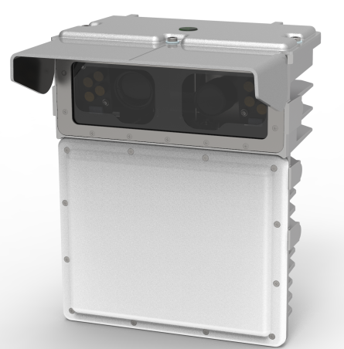
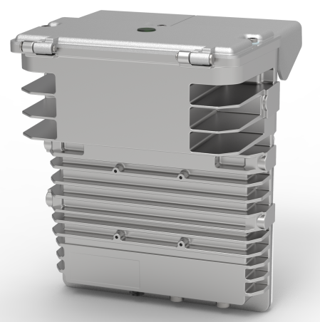
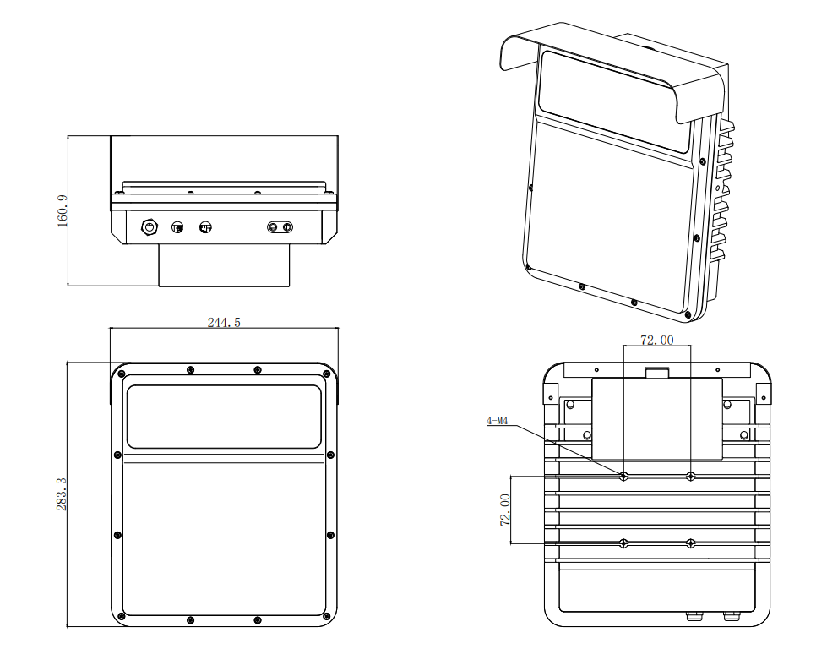

雷视一体机产品介绍
产品采用国际先进的4D毫米波雷达技术，在雷达体制、信号处理、目标识别算法、视觉检测算法等方面均有重要改进和突破；支持雷视融合轨迹跟踪
适用场景于全息路口、城市道路、高速公路、隧道、城市快速路等
采用80GHz高精度毫米波雷达 & 双目800万摄像机
雷视一体机探测范围支持横向6车道，雷视拟合范围200m，最大支持256个目标进行探测
支持交通信息统计，车流量、排队长度、平均速度、占有率等支持交通事件检测，异常停车、拥堵、逆行、行人检测、超速、低速等
支持车辆分类、车辆颜色识别、车牌识别、车牌颜色，检测目标精确分类：包括行人、非机动车、小型、大型机动车
一体机内部自带高分辨率、低照度摄像头，具备强光抑制、宽动态能力且内置补光灯、，在可见度低、天气恶劣环境下，依然能超稳定性发挥精准检测能力
支持输出H.265、H.264且支持三码流输出

Slide 2
雷视一体机系统介绍
1颗长焦摄像头： C口大光圈，800万像素
1颗短焦摄像头：C口大光圈，800万像素 海思HI3559A 智能芯片：旗舰8K30 AI摄像机芯片
1个500M远距4D点云成像雷达
1个150M广域4D点云成像雷达
硬件支持高规格EMC和防雷
防水等级IP66
防爆等级IK10
满足环保要求RoHS、REACH、Weee
协议满足GA/T 920、GA/T 1400、 GB/T 28181
支持莱斯、海信、盛世信控机接入
指标
雷视融合轨迹跟踪正确率 ，机动车 | >90%
机动车目标捕获率 | ＞90%
车牌识别准确率 | ＞90%
车道级准确率 | 小车≥95% 大车≥90%
车流量统计精度 | ＞95%
平均速度统计精度 | ＞95%
车型识别准确率 | 小车＞95% 大车＞90%
异常停车事件检测率 | ≥95%
拥堵事件检测率 | ≥95%
行人事件检测率 | ≥95%
逆行事件检测率 | ≥95%
超速事件检测率 | ≥95%
低速事件检测率 | ≥95%
时间占有率准确率 | >90%
车流量准确率 | >95%
排队长度准确率 | ＞90%

Slide 3
雷视一体机规格介绍
雷达参数
工作频率 | 80GHZ
波束角度 | 大角度90°*20°；小角度16°*10°
探测距离 | 500m
速度范围 | -200km/h~200km/h
速度精度 | 0.3km/h
检测目标数 | ≥256
摄像头
镜头类型 | 双目定焦
覆盖范围 | 长焦覆盖350m范围，短焦覆盖100m范围
传感器类型 | CMOS不小于1/1.8英寸,有效像素不小于8MP
最大图像尺寸 | 3840x2160
光圈 | F1.4
一体机
交通协议 | GB/T 28181，GA/T 1400，GA/T 920 支持市面主流品牌信控机接入
网络协议 | 支持 Websocket、SSH TCP，UDP，IPv4，HTTP，SNMP
支持浏览器 | 支持Edge/chrome等主流传感器，支持win11、win10
管理与维护 | WEB支持无插件预览，支持软件升级，Web升级
覆盖车道 | 6车道

